Slide 1
题型四 电化学基础

Slide 2
高考命题规律

Slide 3
高考真题体验
典题演练提能
原电池原理与新型电池
1.(2019全国Ⅰ,12)利用生物燃料电池原理研究室温下氨的合成,电池工作时MV²⁺/MV⁺在电极与酶之间传递电子,示意图如右所示。下列说法错误的是( )
A.相比现有工业合成氨,该方法条件温和,同时还可提供电能
B.阴极区,在氢化酶作用下发生反应H₂+2MV²⁺ === 2H⁺+2MV⁺
C.正极区,固氮酶为催化剂,N₂发生还原反应生成NH₃
D.电池工作时质子通过交换膜由负极区向正极区移动

Slide 4
高考真题体验
典题演练提能
答案:B
解析:该过程是在室温条件下进行的,因此比现有工业合成氨的条件温和,同时还能提供电能,A项正确;阴极区发生的是得电子的反应,而左池中发生的是失电子的反应,B项错误;右池为正极区,氮气发生还原反应生成氨气,C项正确;左池中产生的氢离子通过交换膜向右池移动,即由负极区移向正极区,D项正确。

Slide 5
高考真题体验
典题演练提能
2.(2019全国Ⅲ,13)为提升电池循环效率和稳定性,科学家近期利用三维多孔海绵状Zn(3D-Zn)可以高效沉积ZnO的特点,设计了采用强碱性电解质的3D-Zn-NiOOH二次电池,结构如右图所示。电池
下列说法错误的是( )

Slide 6
高考真题体验
典题演练提能
A.三维多孔海绵状Zn具有较高的表面积,所沉积的ZnO分散度高
D.放电过程中OH⁻通过隔膜从负极区移向正极区
答案:D
解析:本题考查了二次电池的工作原理及电极反应式的书写与判断。三维多孔海绵状Zn类似于活性炭,故表面积较大,可高效沉积ZnO,所沉积的ZnO分散度也高,A项正确;根据总反应式

Slide 7
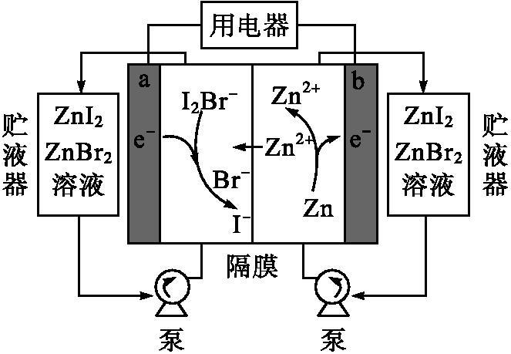
高考真题体验
典题演练提能
3.(2019天津,6)我国科学家研制了一种新型的高比能量锌-碘溴液流电池,其工作原理示意图如下。图中贮液器可储存电解质溶液,提高电池的容量。下列叙述不正确的是( )
A.放电时,a电极反应为I₂Br⁻+2e⁻ === 2I⁻+Br⁻
B.放电时,溶液中离子的数目增大
C.充电时,b电极每增重0.65 g, 溶液中有0.02 mol I⁻被氧化
D.充电时,a电极接外电源负极

Slide 8
高考真题体验
典题演练提能
答案:D

Slide 9
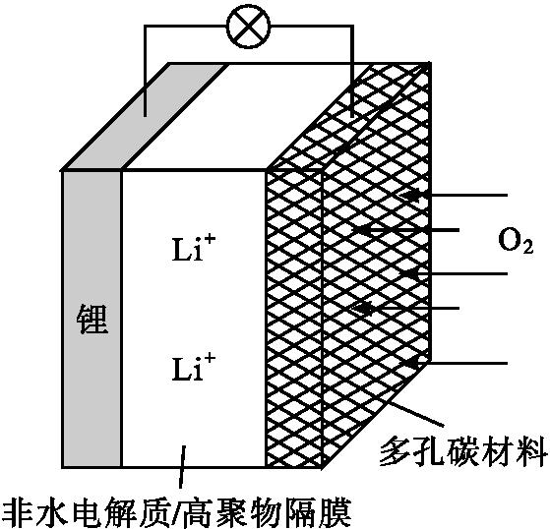
高考真题体验
典题演练提能
4.(2018全国Ⅲ,11)一种可充电锂-空气电池如图所示。当电池放电时,O₂与Li⁺在多孔碳材料电极处生成Li₂O_{2-x}(x=0或1)。下列说法正确的是( )
A.放电时,多孔碳材料电极为负极
B.放电时,外电路电子由多孔碳材料电极流向锂电极
C.充电时,电解质溶液中Li⁺向多孔碳材料区迁移

Slide 10
高考真题体验
典题演练提能
答案:D
解析:放电时,该电池中锂作负极,多孔碳材料作正极,A项错误;放电时,外电路电子由负极流向正极,即由锂电极流向多孔碳材料电极,B项错误;充电时,锂电极作阴极,多孔碳材料电极作阳极,电解质溶液中Li⁺应向锂电极区移动,C项错误;充电反应与放电反应相反:

Slide 11
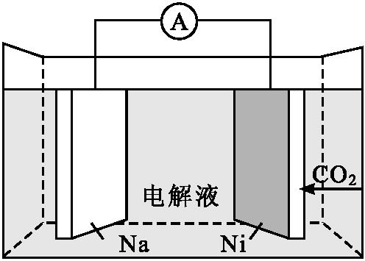
高考真题体验
典题演练提能
5.(2018全国Ⅱ,12)我国科学家研发了一种室温下“可呼吸”的Na-CO₂二次电池。将NaClO₄溶于有机溶剂作为电解液,钠和负载碳纳米管的镍网分别作为电极材料,电池的总反应为:

Slide 12
高考真题体验
典题演练提能
答案:D

Slide 13
高考真题体验
典题演练提能
6.(2017全国Ⅲ,11)全固态锂硫电池能量密度高、成本低,其工作原理如图所示,其中电极a常用掺有石墨烯的S₈材料,电池反应为:
B.电池工作时,外电路中流过0.02 mol电子,负极材料减重0.14 g
C.石墨烯的作用主要是提高电极a的导电性
D.电池充电时间越长,电池中Li₂S₂的量越多

Slide 14
高考真题体验
典题演练提能
答案:D

Slide 15
高考真题体验
典题演练提能
7.(2016全国Ⅱ,11)Mg-AgCl电池是一种以海水为电解质溶液的水激活电池。下列叙述错误的是( )
答案:B

Slide 16
高考真题体验
典题演练提能
8.(2016全国Ⅲ,11)锌—空气燃料电池可用作电动车动力电源,电池的电解质溶液为KOH溶液,反应为
答案:C

Slide 17
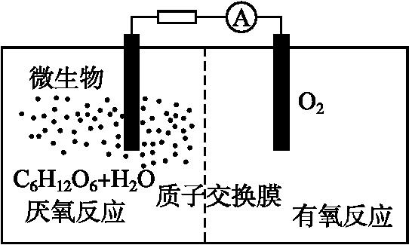
高考真题体验
典题演练提能
9.(2015全国Ⅰ,11)微生物电池是指在微生物的作用下将化学能转化为电能的装置,其工作原理如图所示。下列有关微生物电池的说法错误的是( )
A.正极反应中有CO₂生成
B.微生物促进了反应中电子的转移
C.质子通过交换膜从负极区移向正极区
D.电池总反应为C₆H₁₂O₆+6O₂ === 6CO₂+6H₂O

Slide 18
高考真题体验
典题演练提能
答案:A
解析:C₆H₁₂O₆中C的平均化合价为0价,二氧化碳中C的化合价为+4价,所以生成二氧化碳的反应为氧化反应,故CO₂在负极生成,A选项错误;在微生物的作用下,该装置为原电池装置,反应速率加快,所以微生物促进了反应的发生,B项正确;质子交换膜只允许质子(即H⁺)通过,原电池中阳离子向正极移动,C项正确;电池的总反应实质是C₆H₁₂O₆的氧化反应,D项正确。

Slide 19
高考真题体验
典题演练提能
10.(2015天津,4)锌铜原电池装置如图所示,其中阳离子交换膜只允许阳离子和水分子通过。下列有关叙述正确的是( )
A.铜电极上发生氧化反应
B.电池工作一段时间后,甲池的c( )减小
C.电池工作一段时间后,乙池溶液的总质量增加
D.阴阳离子分别通过交换膜向负极和正极移动,保持溶液中电荷平衡

Slide 20
高考真题体验
典题演练提能
答案:C

Slide 21
高考真题体验
典题演练提能
1.(2019河南部分示范性高中联考)银-Ferrozine法检测甲醛(HCHO)的原理为:①在原电池装置中,氧化银能将甲醛充分氧化为CO₂ ②Fe³⁺与产生的Ag定量反应生成Fe²⁺ ③Fe²⁺与Ferrozine形成有色配合物 ④测定溶液的吸光度(吸光度与溶液中有色物质的浓度成正比)。下列说法正确的是( )
A.①中,负极的电极反应式为2Ag₂O+4H⁺+4e⁻ === 4Ag+2H₂O
B.①中,溶液中的H⁺由正极移向负极
C.理论上消耗的甲醛与生成的Fe²⁺的物质的量之比为1∶4
D.④中,甲醛浓度越大,吸光度越小

Slide 22
高考真题体验
典题演练提能
答案:C

Slide 23
高考真题体验
典题演练提能
2.(2019辽宁葫芦岛一模)据报道,我国已研制出“可充室温钠—二氧化碳电池”,电极材料为钠金属片和碳纳米管,电解液为高氯酸钠四甘醇二甲醚溶液,电池总反应为4Na+3CO₂ 2Na₂CO₃+C,生成的固体Na₂CO₃沉积在碳纳米管上。下列叙述不正确的是( )
A.放电时钠金属片发生氧化反应
B.放电时吸收CO₂,充电时释放CO₂
C.放电时Na⁺向碳纳米管移动

Slide 24
高考真题体验
典题演练提能
答案:D
解析:放电时钠金属片作负极,失去电子发生氧化反应,A项正确;放电时正极上吸收CO₂气体,CO₂中的C原子得到电子,被还原生成C单质,充电时C单质失去电子,与Na₂CO₃反应变为CO₂气体,同时产生金属Na,B项正确;放电时Na⁺向正极碳纳米管方向移动,C项正确;放电时负极上的Na失去电子,负极反应为Na-e⁻ === Na⁺,D项错误。

Slide 25
高考真题体验
典题演练提能
3.(2019河北唐山一模)研究人员研发了一种“水电池”,这种电池能利用淡水与海水之间含盐量的差别进行发电。在海水中,电池总反
B.每生成1 mol Na₂Mn₅O₁₀转移4 mol电子
C.Na⁺向“水电池”的负极移动
D.AgCl是氧化产物

Slide 26
高考真题体验
典题演练提能
答案:D

Slide 27
高考真题体验
典题演练提能
4.(2019湖北部分重点中学第二次联考)高温时通过以下反应制备金属铝。用铝制作的“快速放电铝离子二次电池”的原理如下图所示(EMI⁺为有机阳离子)。

Slide 28
高考真题体验
典题演练提能
答案:A

Slide 29
高考真题体验
典题演练提能
5.(2019湖北名校联盟三模)我国科学家在天然气脱硫研究方面取得了新进展,利用如图装置可进行脱硫,将硫化氢气体转化成硫沉淀。已知甲、乙池中发生的反应如图所示。下列说法正确的是( )

Slide 30
高考真题体验
典题演练提能
A.甲池中得到H₂O₂的反应,H₂O₂既是氧化产物也是还原产物
B.电路中每转移0.2 mol电子,甲池溶液质量变化3.4 g,乙池溶液质量保持不变
答案:B

Slide 31
高考真题体验
典题演练提能

Slide 32
高考真题体验
典题演练提能
6.(2019河南洛阳模拟)以石墨负极(C)、LiFePO₄正极组成的锂离子电池的工作原理如图所示(实际上正、负极材料是紧贴在锂离子导电膜两边的)。充放电时,Li⁺在正极材料上脱嵌或嵌入,随之在石墨中发生了Li_{x}C₆的生成与解离。下列说法正确的是( )

Slide 33
高考真题体验
典题演练提能
A.锂离子导电膜应有保护成品电池安全性的作用
B.该电池工作过程中Fe元素化合价没有发生变化
答案:A

Slide 34
高考真题体验
典题演练提能

Slide 35
高考真题体验
典题演练提能
7.(2019河南开封一模)某课题组以纳米Fe₂O₃作为电极材料制备锂离子电池(另一极为金属锂和石墨的复合材料),通过在室温条件下对锂离子电池进行循环充放电,成功地实现了对磁性的可逆调控(如图)。下列说法错误的是( )

Slide 36
高考真题体验
典题演练提能
答案:B

Slide 37
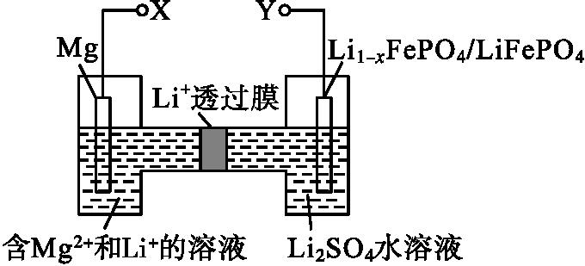
高考真题体验
典题演练提能
8.(2019河北石家庄教学质量检测)新型镁—锂双离子二次电池如图所示,下列关于该电池的说法不正确的是( )
A.放电时,Li⁺由左向右移动
B.放电时,正极的电极反应式为Li_{1-x}FePO₄+xLi⁺+xe⁻ === LiFePO₄
C.充电时,外加电源的正极与Y相连
D.充电时,导线上每通过1 mol e⁻,左室溶液质量减轻12 g

Slide 38
高考真题体验
典题演练提能
答案:D

Slide 39
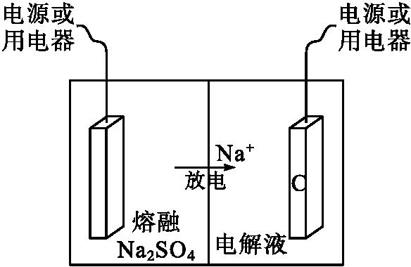
高考真题体验
典题演练提能
9.(2019陕西二模)C-Na₂MnO₄电池是科学家正在研发的新型钠离子电池中的一种,其充放电原理如图所示,放电时的总反应为xNa+Na₂ === MnO₄Na_{(2+x)}MnO₄。下列说法错误的是( )

Slide 40
高考真题体验
典题演练提能
A.放电时,左电极为负极,材料为金属钠
B.该电池可用Na₂MnO₄中性水溶液作为电解液
C.充电时,右电极与电源正极相连,发生氧化反应
答案:B
解析:放电时,钠离子流向右电极,说明左电极为负极,材料为金属钠,右电极为正极,A项正确;金属钠是活泼金属,极易与水发生反应,所以该电池不可用Na₂MnO₄中性水溶液作为电解液,B项错误;原电池中右电极为正极,充电时,右电极与电源正极相连,发生氧化反应,C项正确;充电时,阳极发生氧化反应,阳极反应式为Na_{(2+x)}MnO₄-xe⁻=== xNa⁺+Na₂ MnO₄,D项正确。

Slide 41
高考真题体验
典题演练提能
10.(2019四川达州二诊)碱性锌锰电池(电极材料为Zn和MnO₂,电解质为KOH)有着很广泛的应用,其电池总反应为:Zn+2MnO₂+2H₂O === 2MnOOH+Zn(OH)₂。下列有关碱性锌锰电池的说法正确的是( )
A.Zn为正极,MnO₂为负极
B.工作时电子由MnO₂极经外电路流向Zn极
C.负极的电极反应为Zn+2OH⁻-2e⁻ === Zn(OH)₂
D.工作时消耗1 mol MnO₂,理论上生成氧化产物1 mol

Slide 42
高考真题体验
典题演练提能
答案:C

Slide 43
高考真题体验
典题演练提能
11.氨硼烷(NH₃·BH₃)电池可在常温下工作,装置如图所示。该电池工作时的总反应为NH₃·BH₃+3H₂O₂ === NH₄BO₂+4H₂O。下列说法正确的是( )
A.正极附近溶液的pH减小
B.电池工作时,H⁺通过质子交换膜向负极移动
C.消耗3.1 g氨硼烷,理论上通过内电路的电子为0.6 mol

Slide 44
高考真题体验
典题演练提能
答案:D

Slide 45
高考真题体验
典题演练提能
12.锂空气电池放电时的工作原理如图所示。下列叙述正确的是( )
A.放电时Li⁺由B极向A极移动
B.电池放电时总反应方程式为4Li+O₂+2H₂O === 4LiOH
C.电解液a、b之间可采用阴离子交换膜
D.电解液a可能为LiCl水溶液

Slide 46
高考真题体验
典题演练提能
答案:B
解析:A项,在原电池中,A是负极,B是正极,阳离子由负极向正极移动,即由A极向B极移动,故A错误;B项,原电池放电反应为自发的氧化还原反应,即4Li+O₂+2H₂O === 4LiOH,故B正确;C项,根据图示,LiOH由正极区流出,说明电解液a、b之间可采用阳离子交换膜,故C错误;D项,金属锂可以和水发生反应,电解质中不能含有水,故D错误。

Slide 47
高考真题体验
典题演练提能
电解原理及其应用
1.(2018全国Ⅰ,13)最近我国科学家设计了一种CO₂+H₂S协同转化装置,实现对天然气中CO₂和H₂S的高效去除。示意图如下所示,其中电极分别为ZnO@石墨烯(石墨烯包裹的ZnO)和石墨烯,石墨烯电极区发生反应为:

Slide 48
高考真题体验
典题演练提能
答案:C

Slide 49
高考真题体验
典题演练提能

Slide 50
高考真题体验
典题演练提能
2.(2017全国Ⅱ,11)用电解氧化法可以在铝制品表面形成致密、耐腐蚀的氧化膜,电解质溶液一般为H₂SO₄-H₂C₂O₄混合溶液。下列叙述错误的是( )
A.待加工铝质工件为阳极
B.可选用不锈钢网作为阴极
C.阴极的电极反应式为:Al³⁺+3e⁻ === Al
D.硫酸根离子在电解过程中向阳极移动
答案:C
解析:A项,根据题意“铝表面形成致密、耐腐蚀的氧化膜”,即铝失去电子发生氧化反应变为氧化铝,因此待加工铝质工件为阳极,A正确;B项,阴极上电极材料本身不反应,只传导电流可以选用不锈钢网作为阴极,B正确;阴极的电极反应式为2H⁺+2e⁻ === H₂↑,C错误;D项,电解过程中阴离子移向阳极,即 向阳极移动,D项正确。

